Slide 1
Kalcsó Gyula
(Országos Széchényi Könyvtár Digitális Bölcsészeti Központ)
A Katalist gyűjteményi archiválása
Networkshop, Veszprém, 2023. április 14.

Slide 2
A gyűjteményi e-mail archiválás problémái
Az e-mail az analóg világ elküldött leveleinek (missilis) megfelelő digitális objektum, amelynek az egyes gyűjtemények szempontjából ugyanolyan értéke lehet, mint az analóg leveleknek.
Ennek megfelelően a jövőben (?) a gyűjteményi megőrzése, feldolgozása, szolgáltatása megoldandó feladat.
Az e-mail mint born digital objektum rendkívül összetett, és sok problémát felvet a megőrzése:
nagy mennyiség
rendkívüli heterogenitás (csatolmányok, egyéb kapcsolódó tartalmak)
érzékeny adatok stb.
A hosszú távú megőrzés céljai ugyanazok, mint más digitális objektumok esetében, biztosítani kell:
az értelmezhetőség fenntartását,
a digitális objektum integritásának a megőrzését,
a lehető legnagyobb mértékű platform- és szoftverfüggetlenséget.

Slide 3
Az e-mail mint szabvány
Az első e-mailt Ray Tomlinson küldte el magának 1971-ben (több mint 50 éve!)
Az e-mailt az Internet Engineering Task Force (IETF) 1981 óta szabványosítja.
Ezeket a dokumentumokat Request for Comments-nek hívják (RFC).
A jelenlegi standardot az üzenetformátumra vonatkozóan az RFC 5322 (IMF – Internet Message Format), az üzenetküldésre vonatkozóan az RFC 5321 (SMTP – Simple Mail Transfer Protocol) tartalmazza.
A fentiek mellett a hozzáférést szabályozó protokollok az Internet Message Access Protocol (IMAP) és a Post Office Protocol v3 (POP3), továbbá a csatolmányokat szabályozó Multipurpose Internet Mail Extensions (MIME).

Slide 4
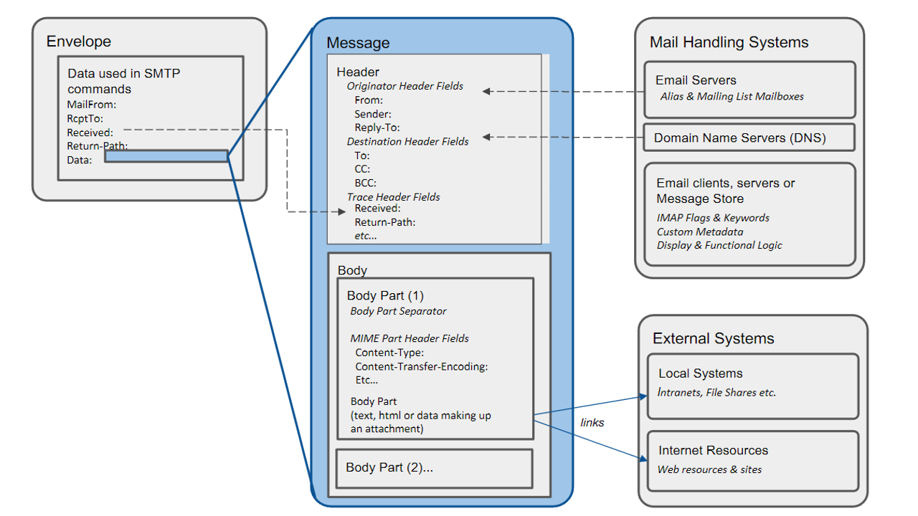

Slide 5
Az IMF (Internet Message Format) szabványos formátumai – RFC 5322
.eml – egyes emailek
.mbox – mappa vagy mappák; konténerformátum

Slide 6
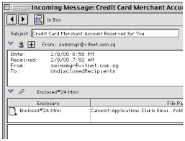
Az e-mailek archiválásának módjai
1. Bitszintű megőrzés
2. Konverzió
3. Emuláció

Slide 7
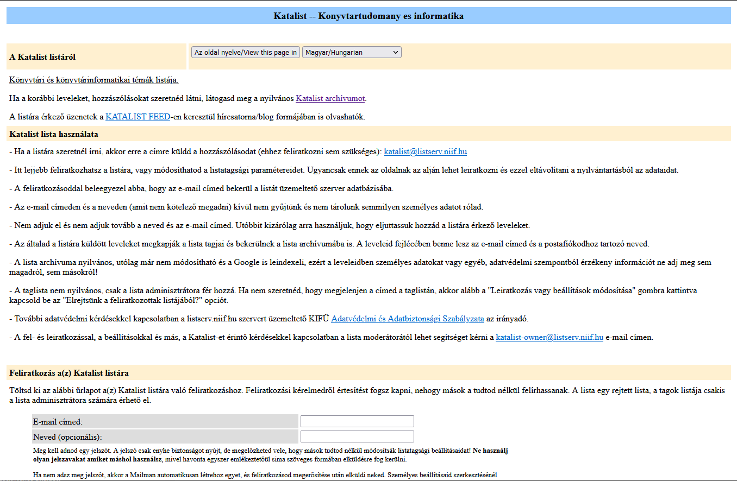
A levelezőlista az 1990-es évek óta működik, havi rendszerességgel archiválják

Slide 9
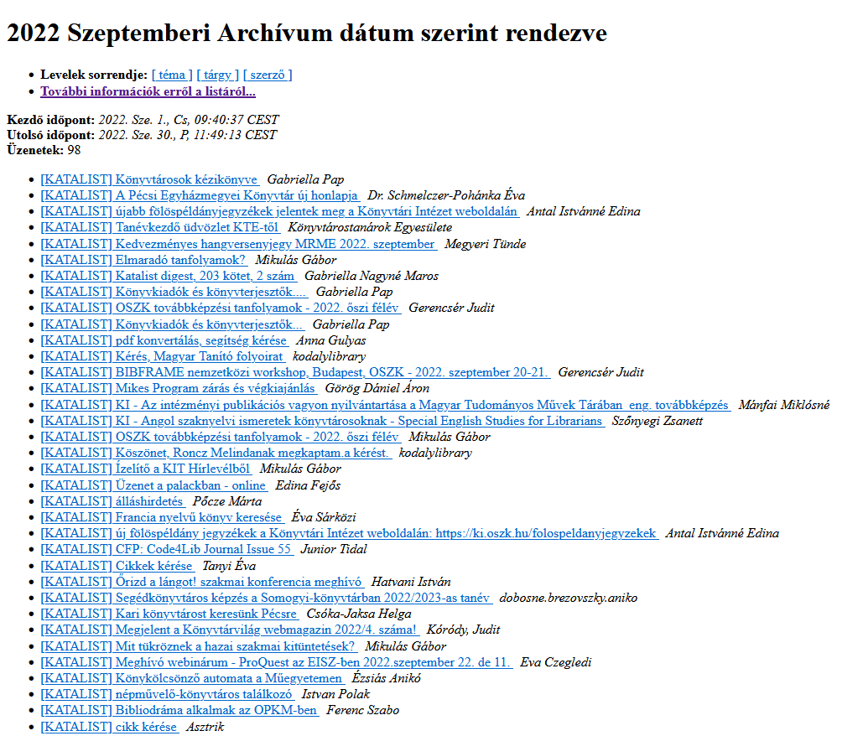
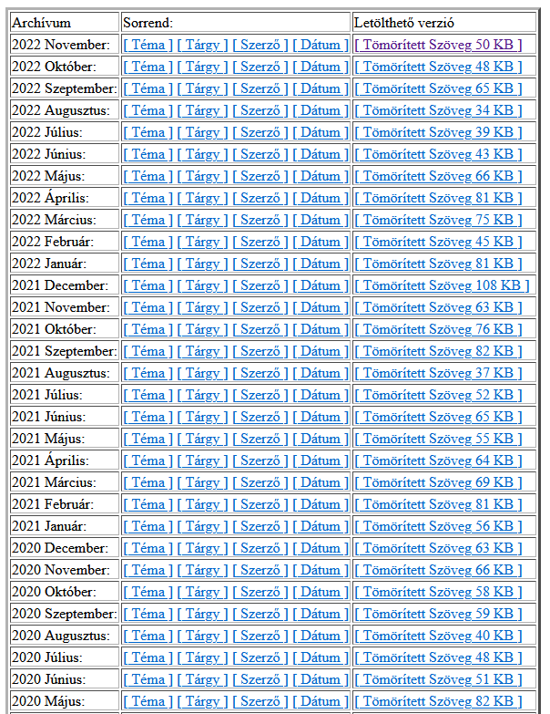

Slide 10
A Katalist
A 2022. szeptember 27-ig terjedő levelezés adatai:
44 036 levél
8658 e-mail cím
10 267 csatolmány
4749 kép – jpg (3391), png (1012), gif (297), bmp (29), jpeg (14), tif (6)
Főbb csatolmánytípusok a képeken kívül: pdf (1808), unidentified (1464),
doc (1133), rtf (410), vcf (205), docx (191), xlsx (41), html (39), xls (34), dat (25), eml (15), emz (15), zip (13), htm (10), asc (4), pm$ (3), rar (3), odt (2), ppt (2), msg (2), ics (2), pptx (2), mso (2), txt (1), rft (1), exe (1), wmz (1), pps (1), mht (1).
Egy összesen 3,64 GB méretű MBOX-fájl

Slide 11
A feldolgozás folyamata

Slide 12
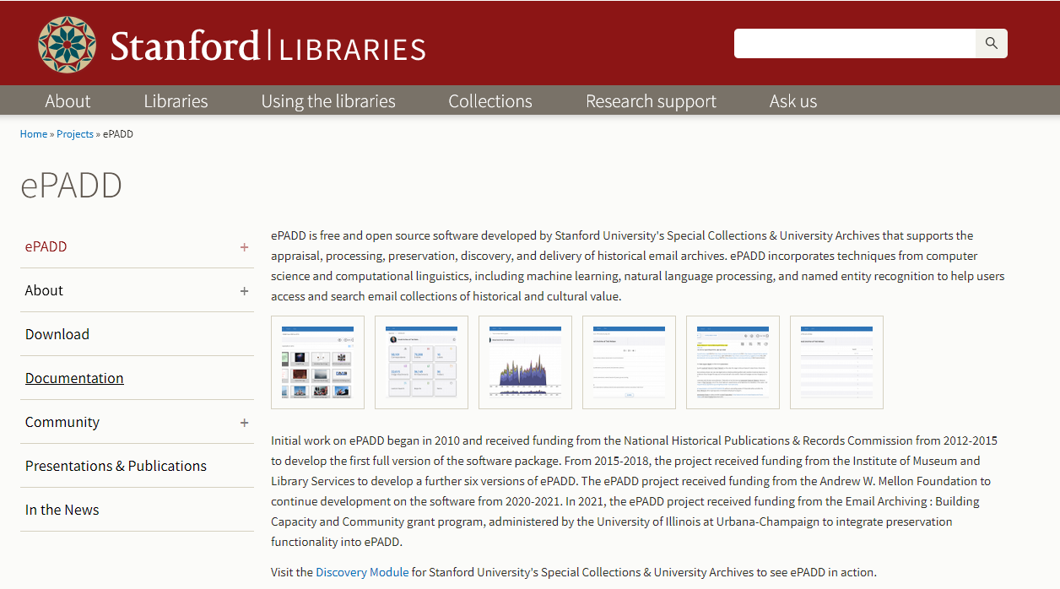
ePADD (Email: Process Appraise, Discover, Deliver)

Slide 13
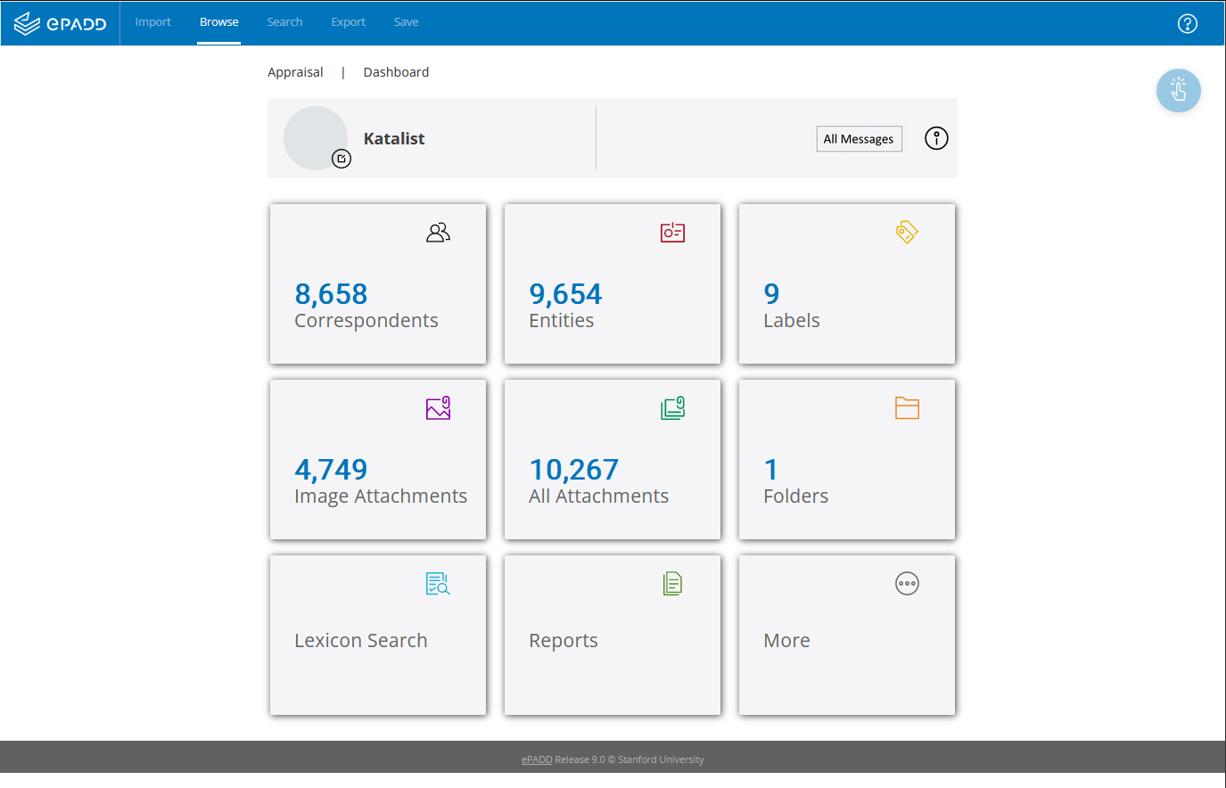

Slide 14
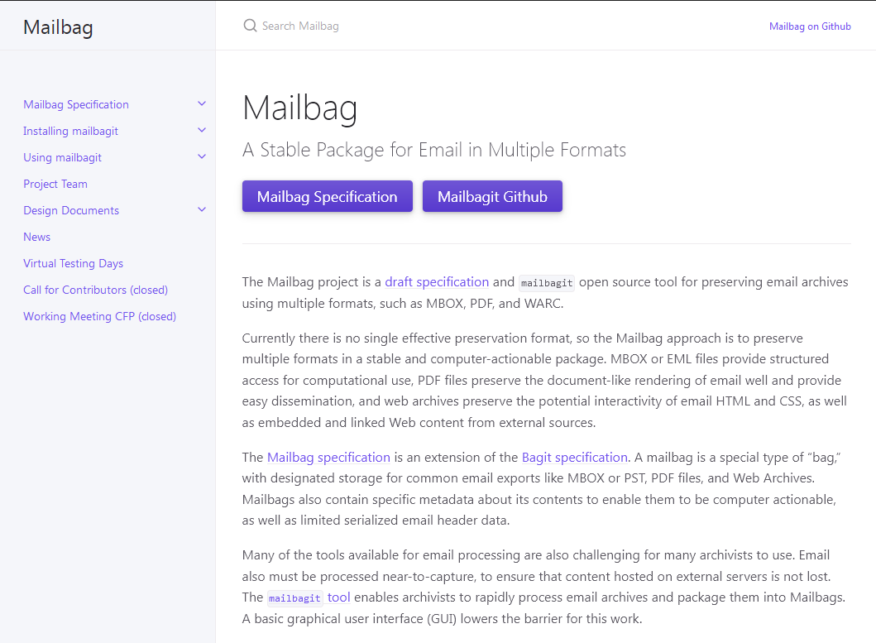
Mailbag
<base directory>/
|
+-- bagit.txt
|
+-- bag-info.txt
|
+-- mailbag.csv
|
+-- manifest-<algorithm>.txt
|
+-- tagmanifest-<algorithm>.txt
|
+-- data/
|
+-- mbox/
| +-- [payload files]
+-- <optional format1>/
| +-- [payload files]
+-- <optional format2>/
| +-- [payload files]
+-- …
|
+-- attachments/
+-- [Mailbag-Message-ID]/
| +-- [payload files]
+-- [Mailbag-Message-ID]/
| +-- [payload files]
…
Optional formats:
mbox
pst
msg
eml
pdf
warc
(at least 1)

Slide 15
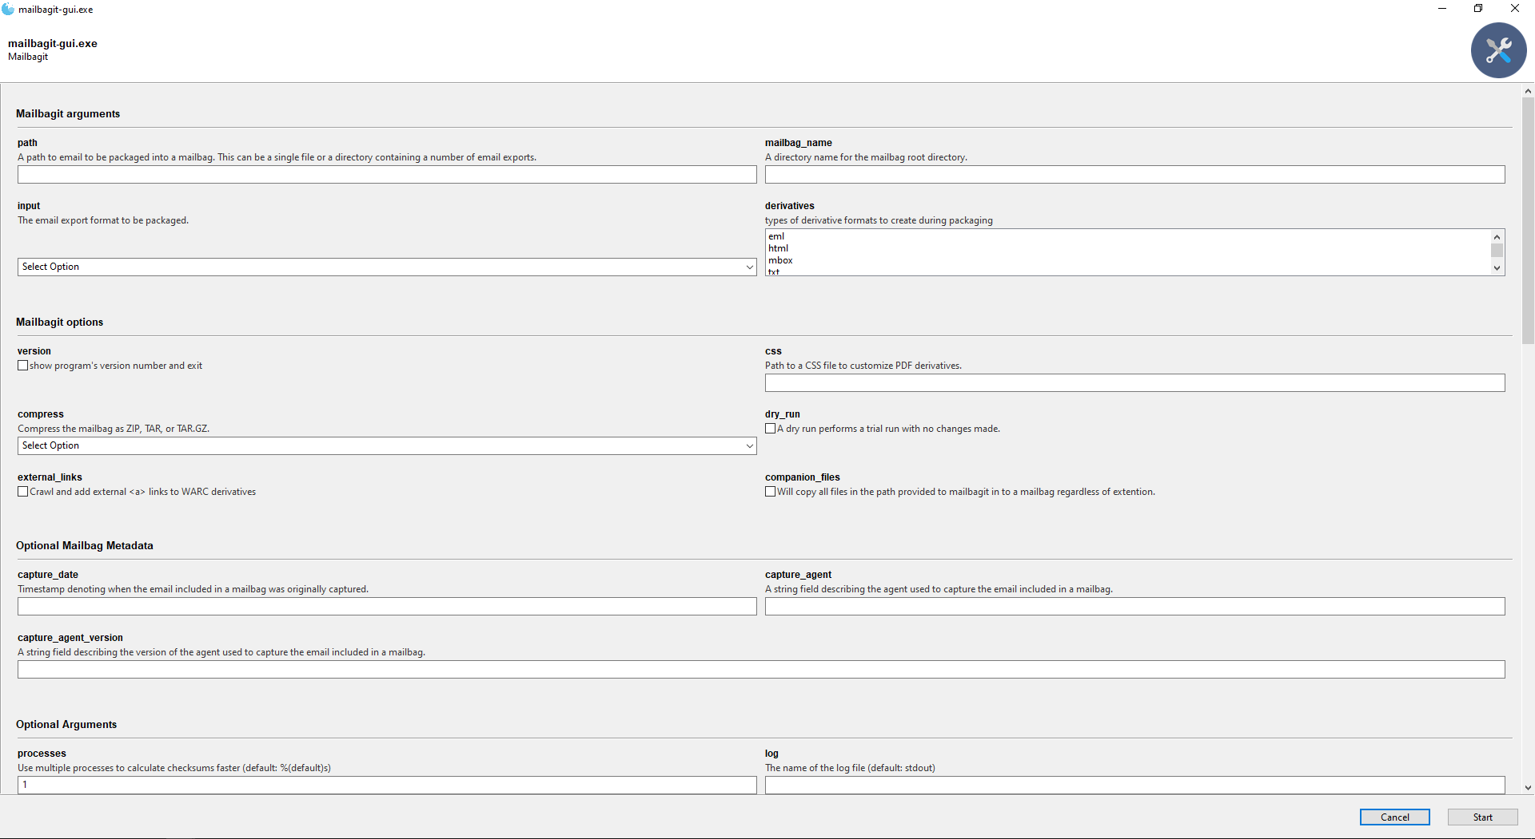
Mailbagit

Slide 16
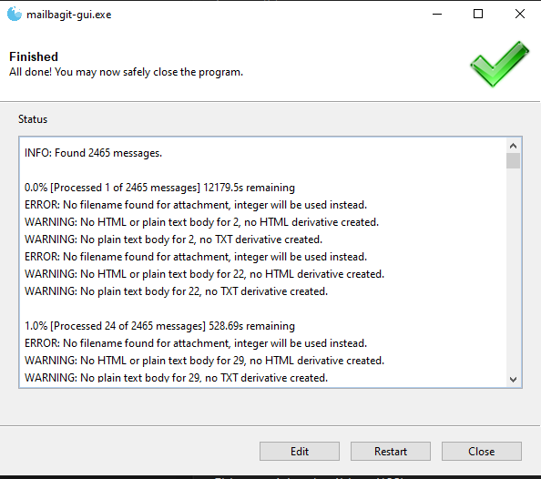
Mailbagit

Slide 17
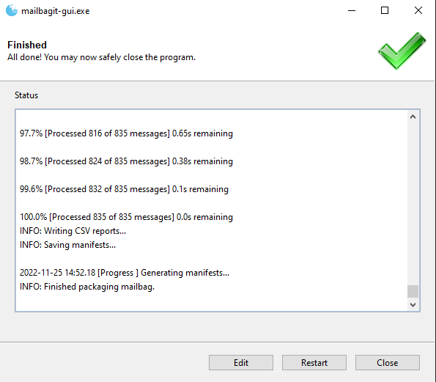
Mailbagit

Slide 18
A Katalist-mailbag
A 44 036 e-mailből:
43 866 EML
41 535 HTML
39 930 TXT
41 535 WARC
10 287 csatolmányt tartalmazó mappa
3096 error log
5266 warning log

Slide 19
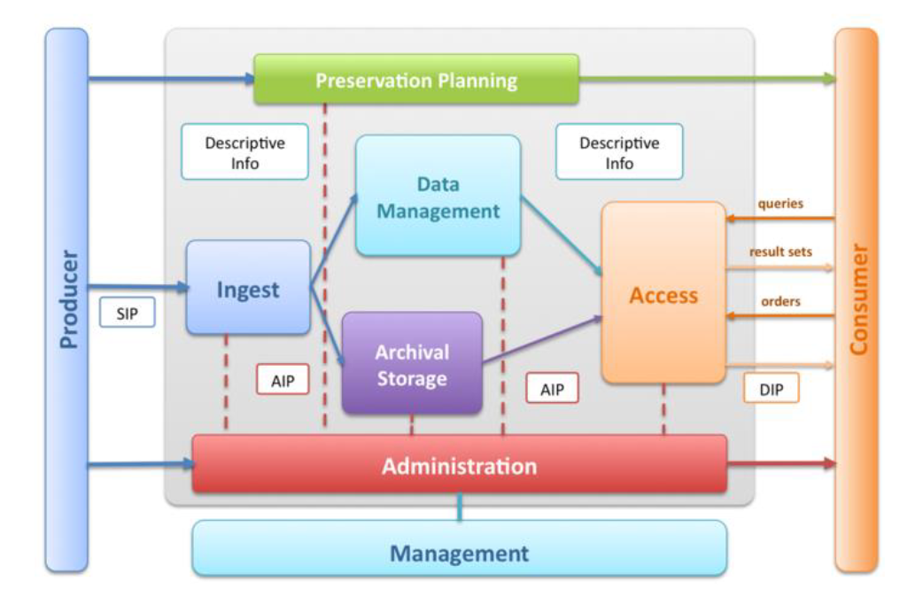
Az Open Archival Information System referenciamodell (OAIS)

Slide 20
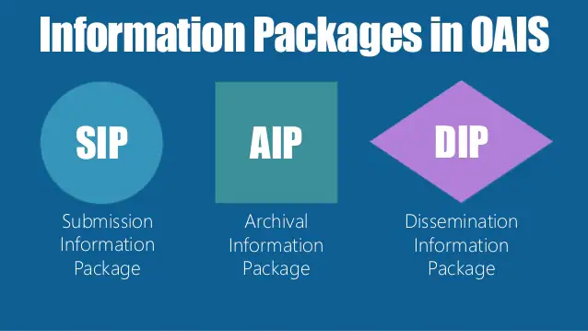
A csomagolás célja
A bonyolult struktúrájú, sok fájlból álló digitális objektumokat egyben tartja.
Nagy fájlmennyiség esetén könnyebben kezelhetővé teszi a digitális objektumot.
Mivel a csomagban minden szükséges metaadat is benne van, ezért nincs szükség speciális szoftverekre az értelmezhetőséghez.
Ha a csomag minden eleme szabványos, biztosítja a hosszú távú megőrzést.
A csomag szabványos formában tárolt metaadatai meglévő rendszerek által is hasznosíthatók.

Slide 21
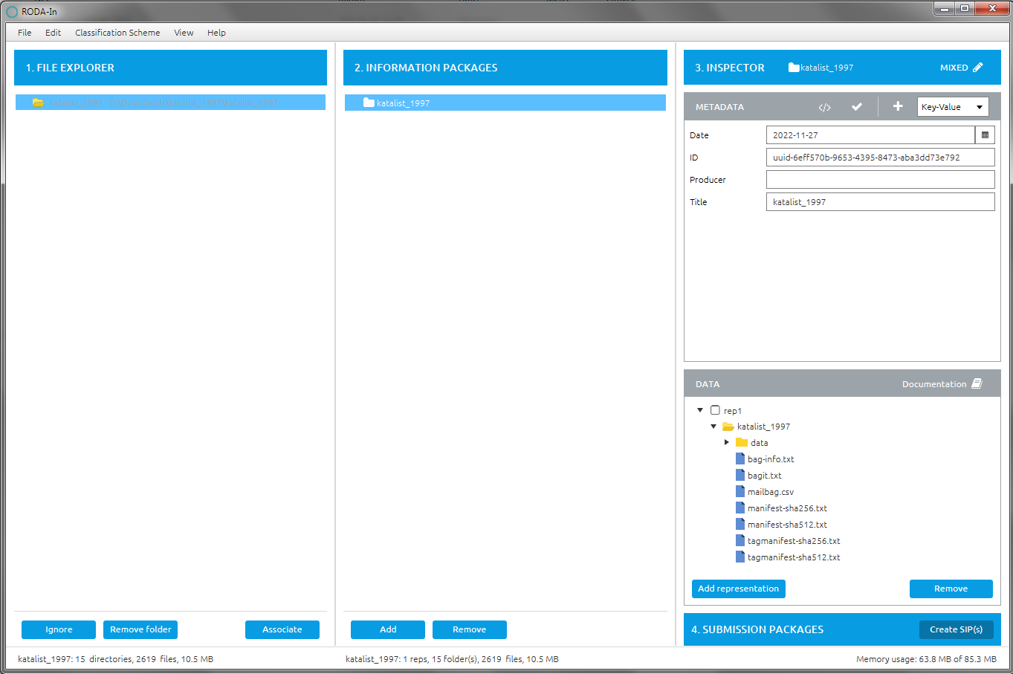
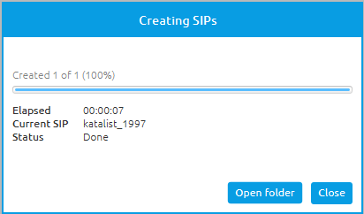

Slide 22
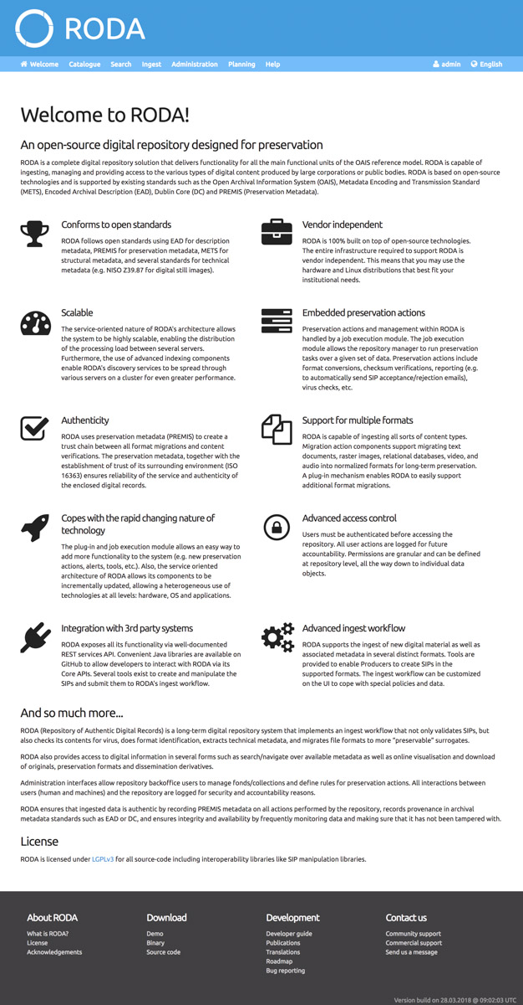
RODA
OAIS-kompatibilis repozitórium
Képes SIP-csomagot fogadni, abból AIP- és DIP-csomagot előállítani
Képes az ezekhez szükséges műveletek elvégzésére (konverziók stb.)
Tudja kezelni a METS-et, a PREMIS-t, valamint tetszőleges metaadatsémát, továbbá OAI-PMH-kompatibilis
Van REST API-ja, összakapcsolható más rendszerekkel
Nyílt forráskódú és ingyenes

Slide 23
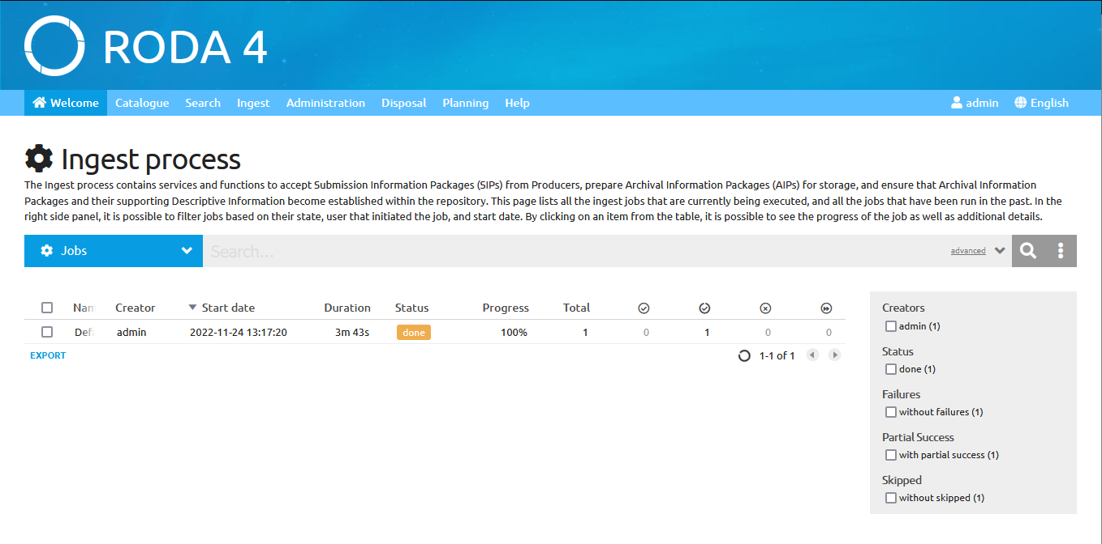

Slide 24
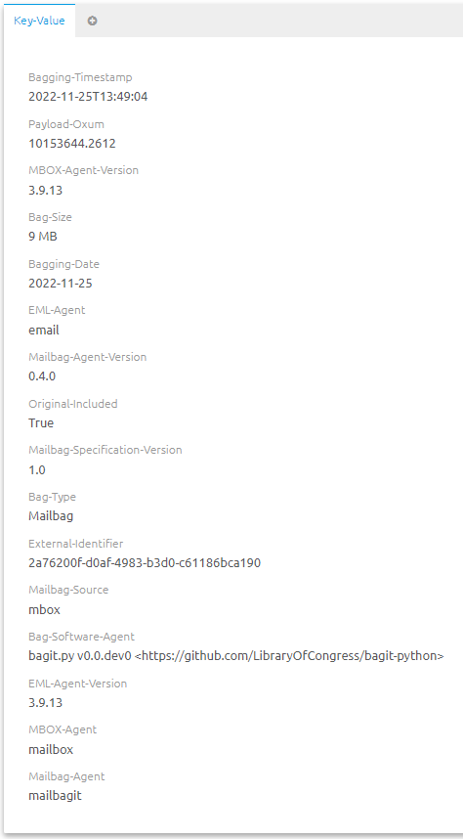
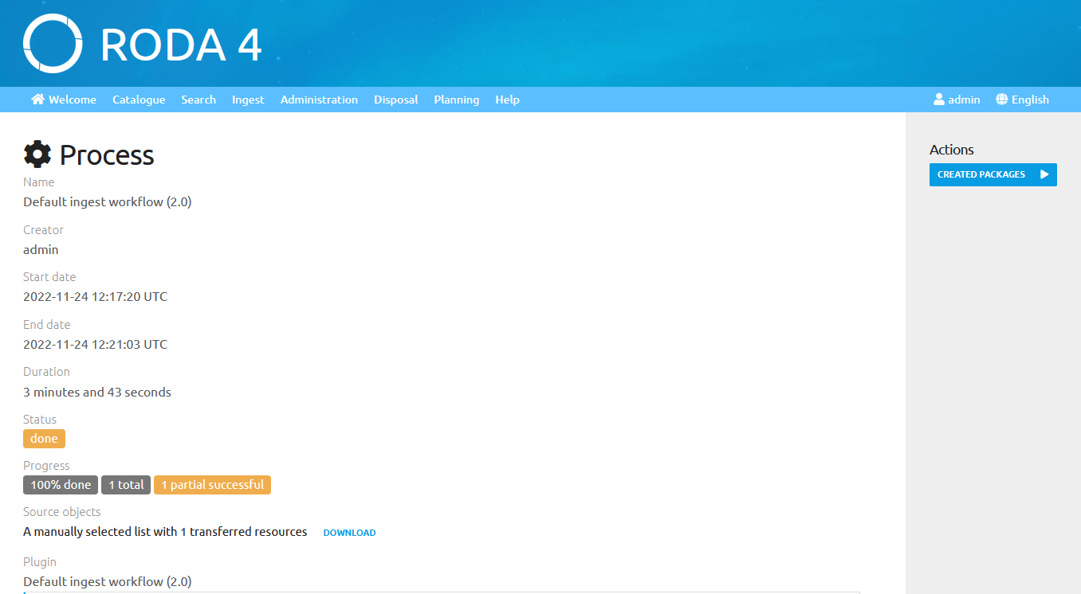

Slide 26
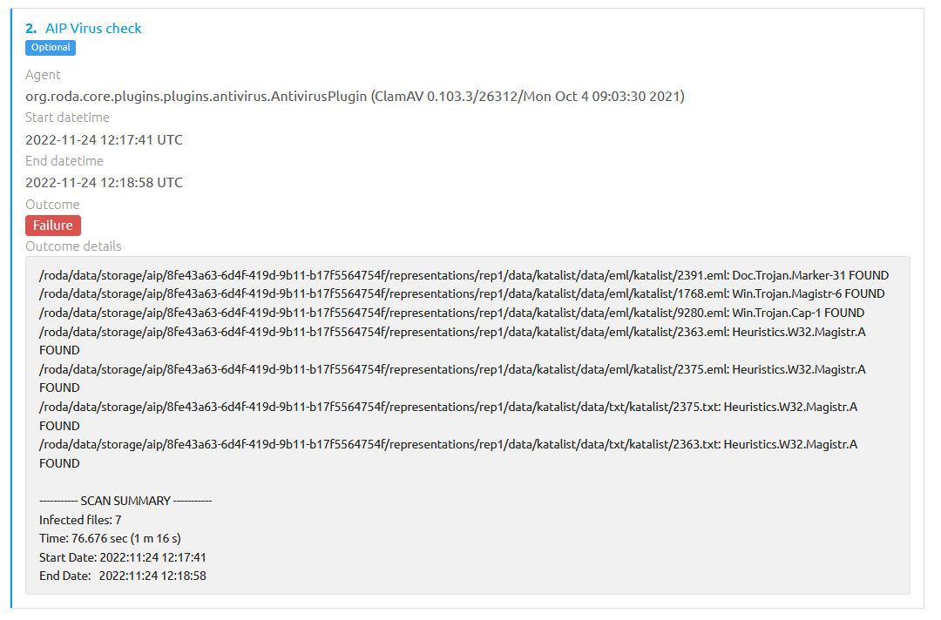

Slide 27
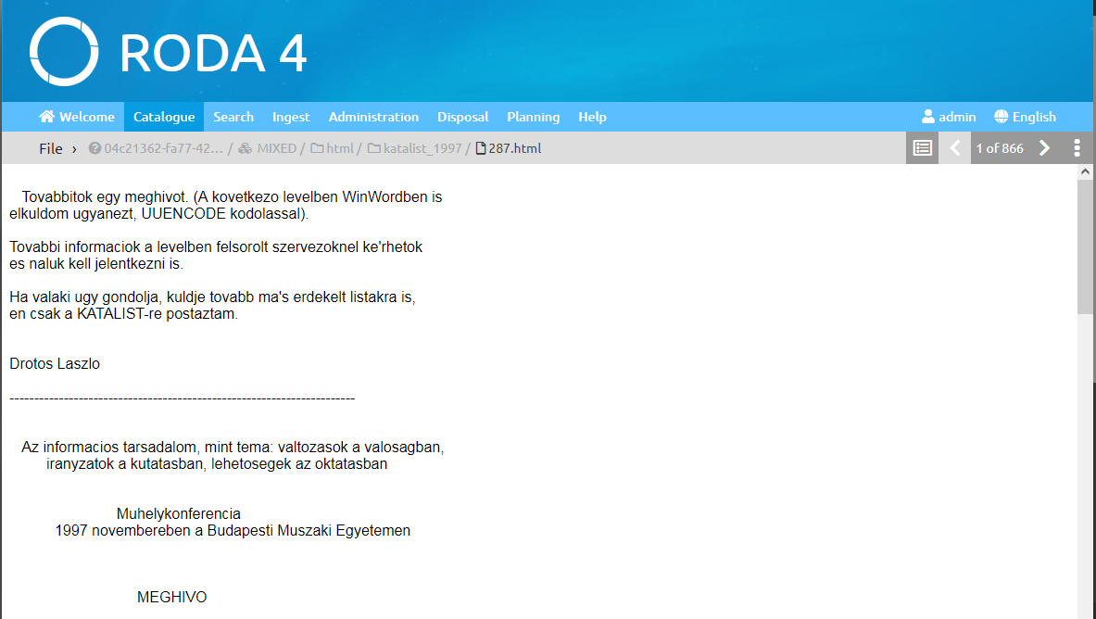

Slide 28
A Katalist AIP
<Katalist>/
|
+-- bagit.txt
|
+-- bag-info.txt
|
+-- mailbag.csv
|
+-- manifest-<algorithm>.txt
|
+-- tagmanifest-<algorithm>.txt
|
+-- metadata/
| |
| +--descriptive/
| | +-- <Mailbag-Message-ID>.xml
| | |
| | …
| +--preservation/
| +-- [PREMIS XML-ek]
+-- data/
|
+-- mbox/
| +-- [payload file]
+-- eml/
| +-- [payload file-ok: <Mailbag-Message-ID>.eml]
+-- html/
| +-- [payload file-ok: <Mailbag-Message-ID>.html]
+-- txt/
| +-- [payload file-ok: <Mailbag-Message-ID>.txt]
+-- warc/
| +-- [payload file-ok: <Mailbag-Message-ID>.warc.gz]
|
+-- attachments/
+-- [Mailbag-Message-ID]/
| +-- [payload file-ok, eredeti + hosszú távú megőrzési formátum]
…

Slide 29
Köszönöm a figyelmet!

